Slide 1
Windplan
Zuid-West-Vlaanderen
Natuur.koepel vzw

Slide 2
Zuid-West-Vlaanderen

Slide 3
#20 windturbines - 42,3 MW

Slide 4
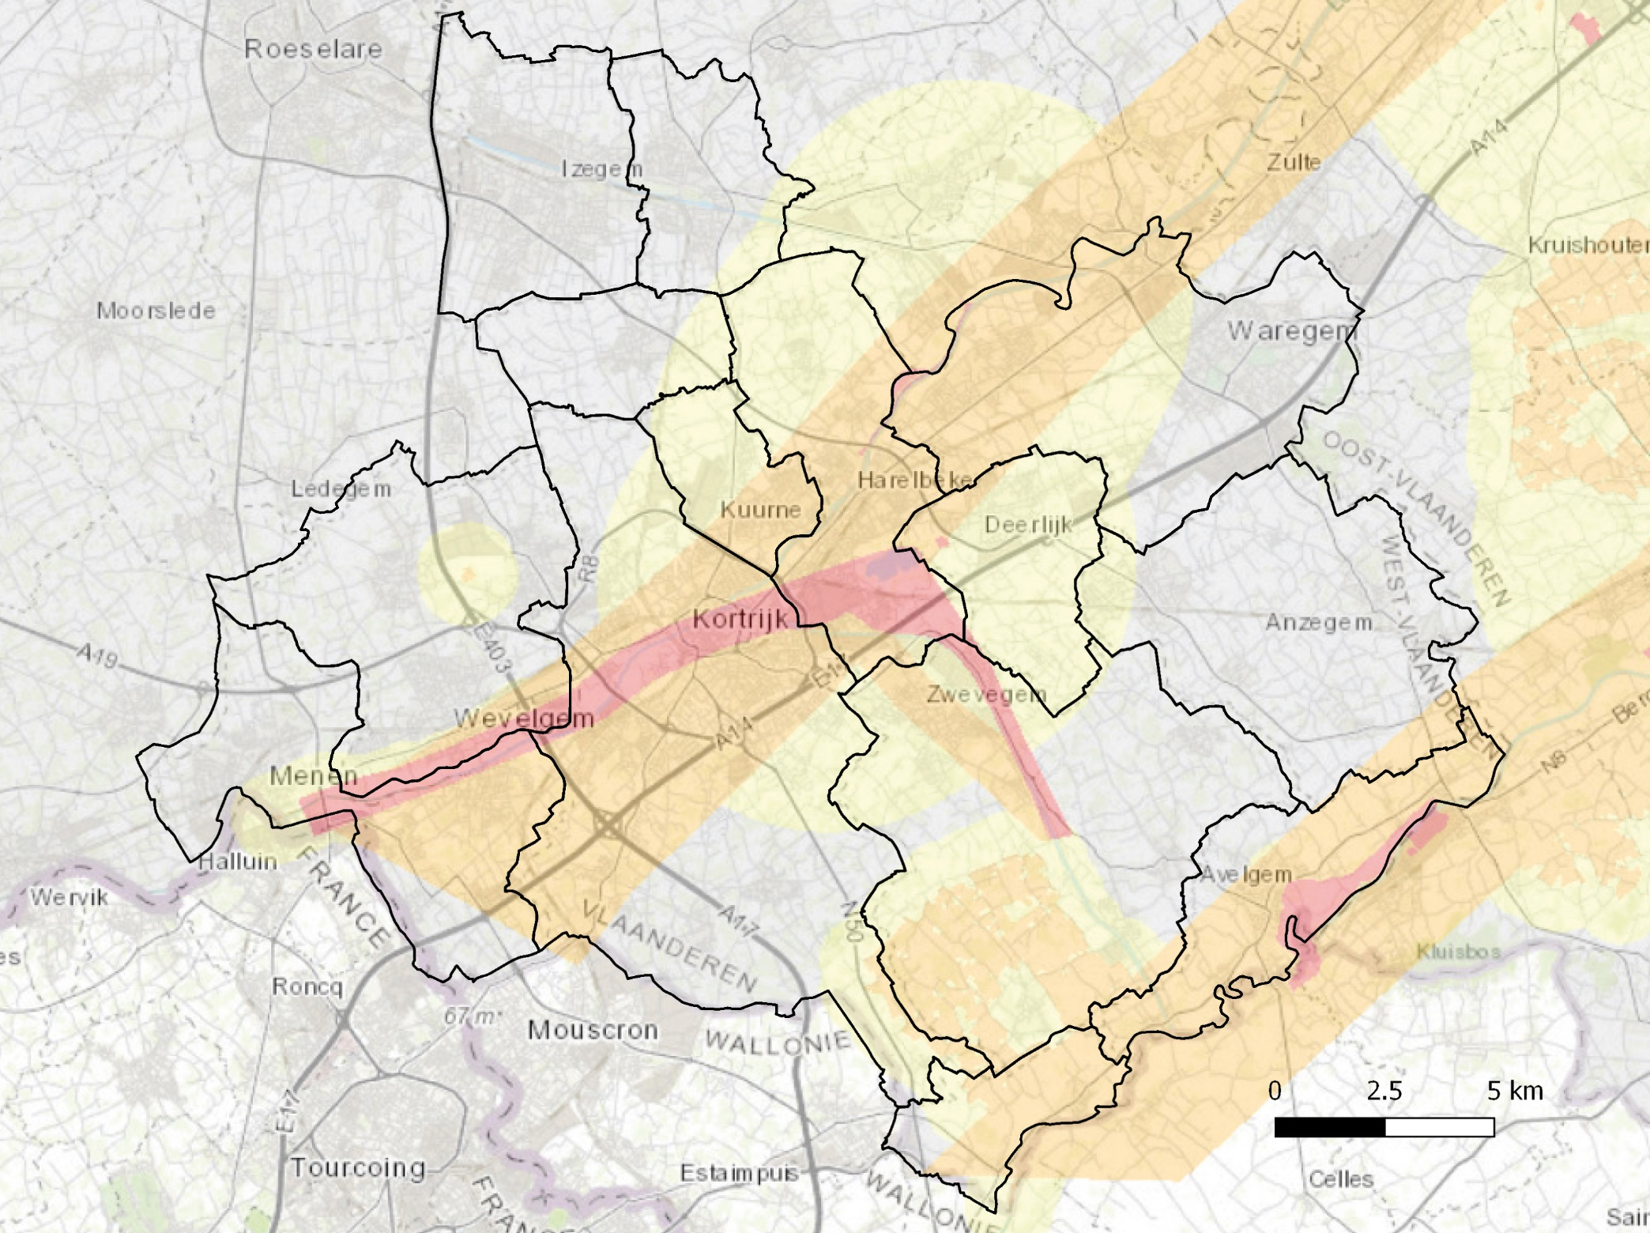
Risicoatlas vogels - INBO 2013

Slide 5
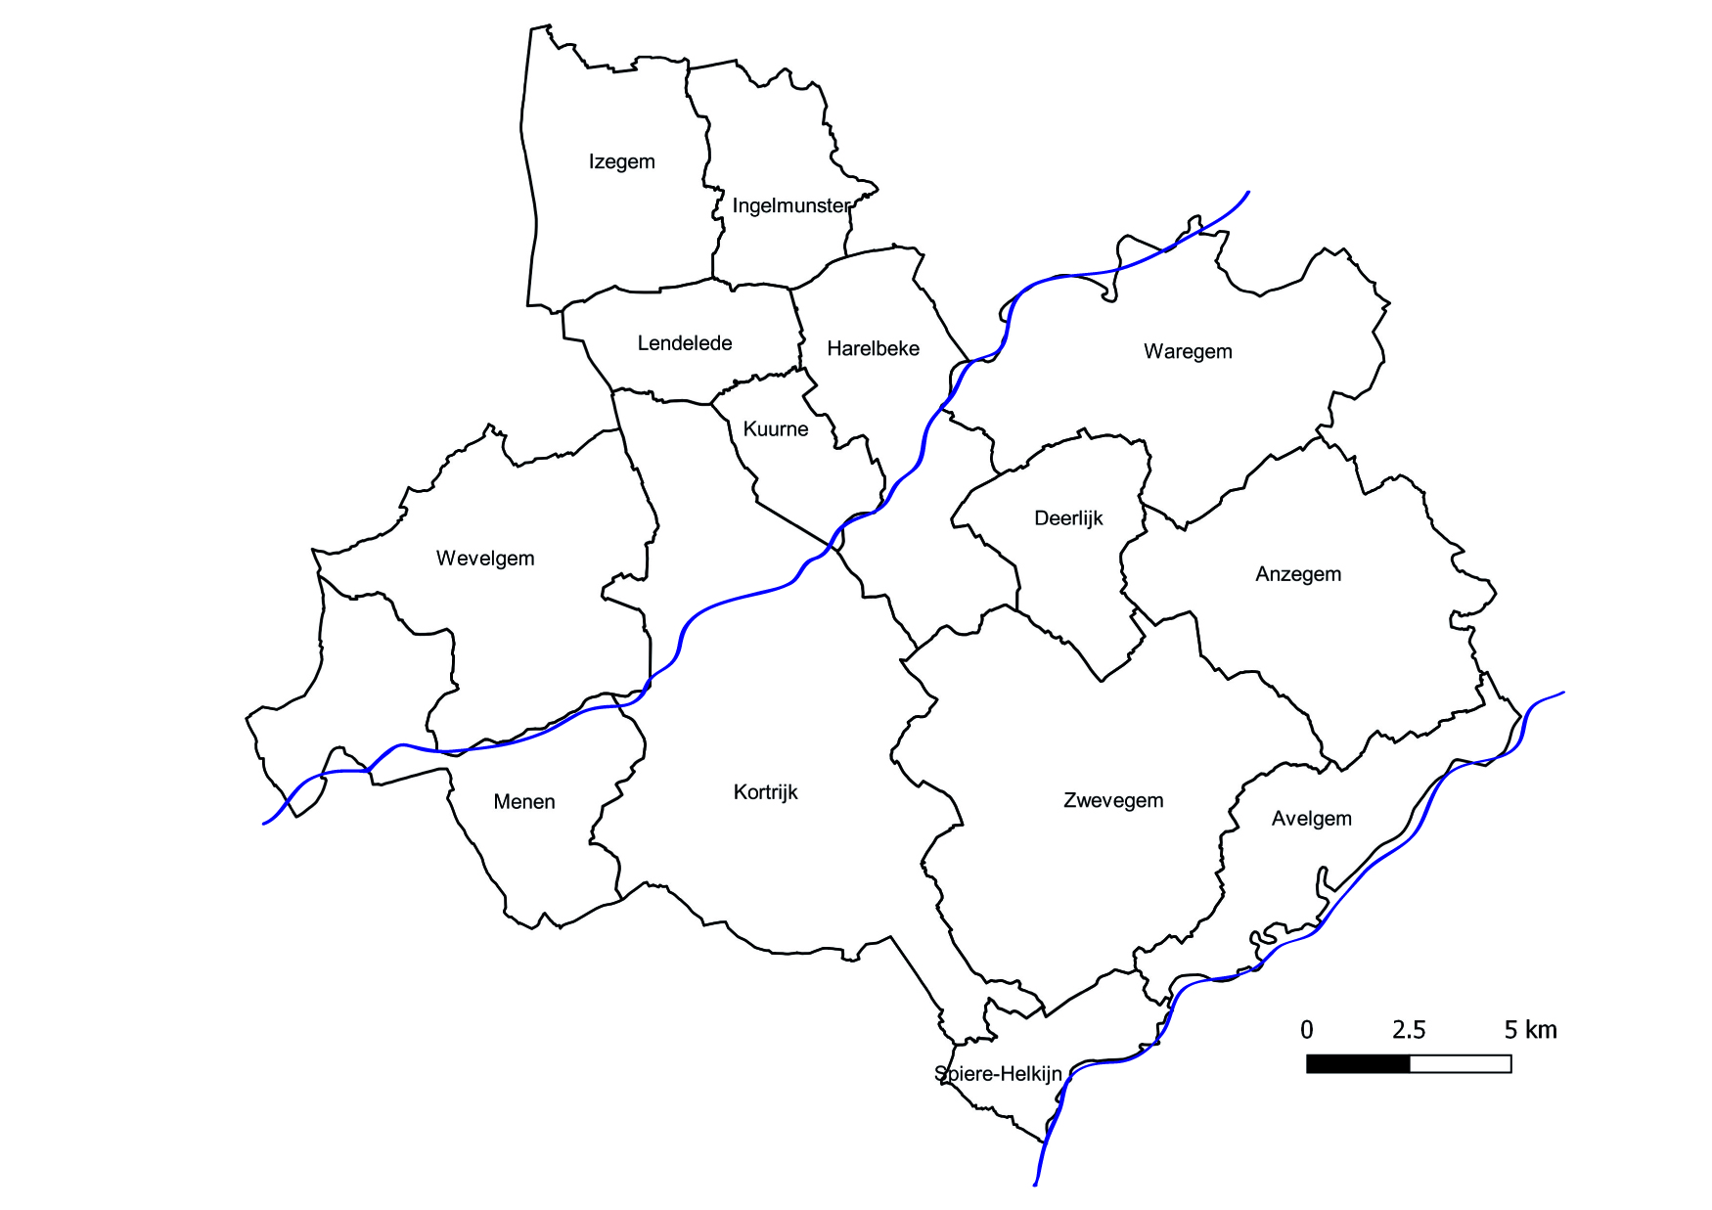
Leie en Schelde vrijwaren

Slide 6
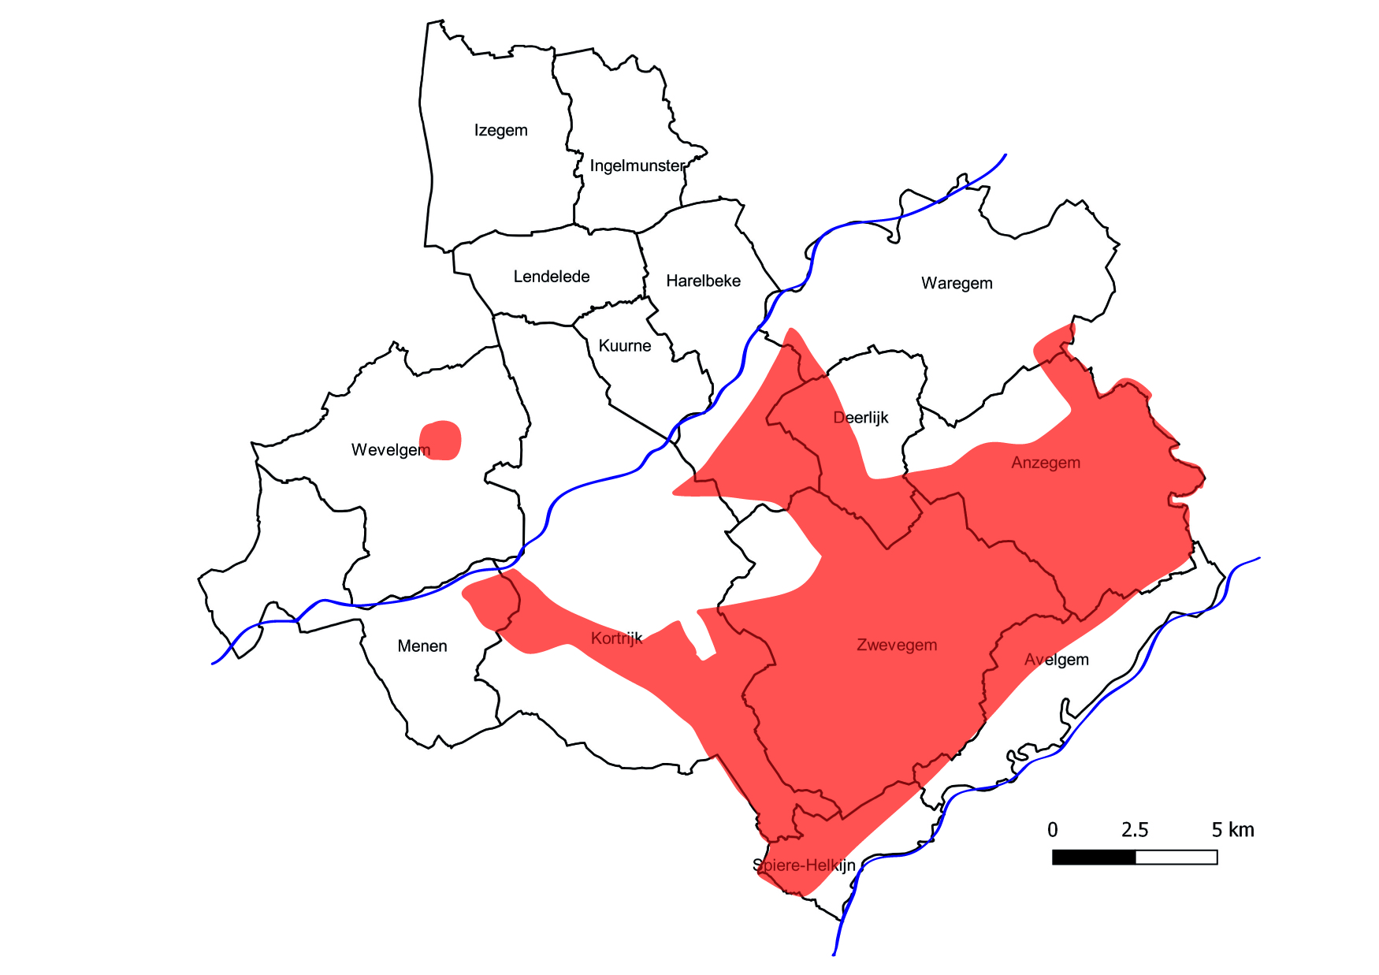
Bijkomende te vrijwaren zones

Slide 7
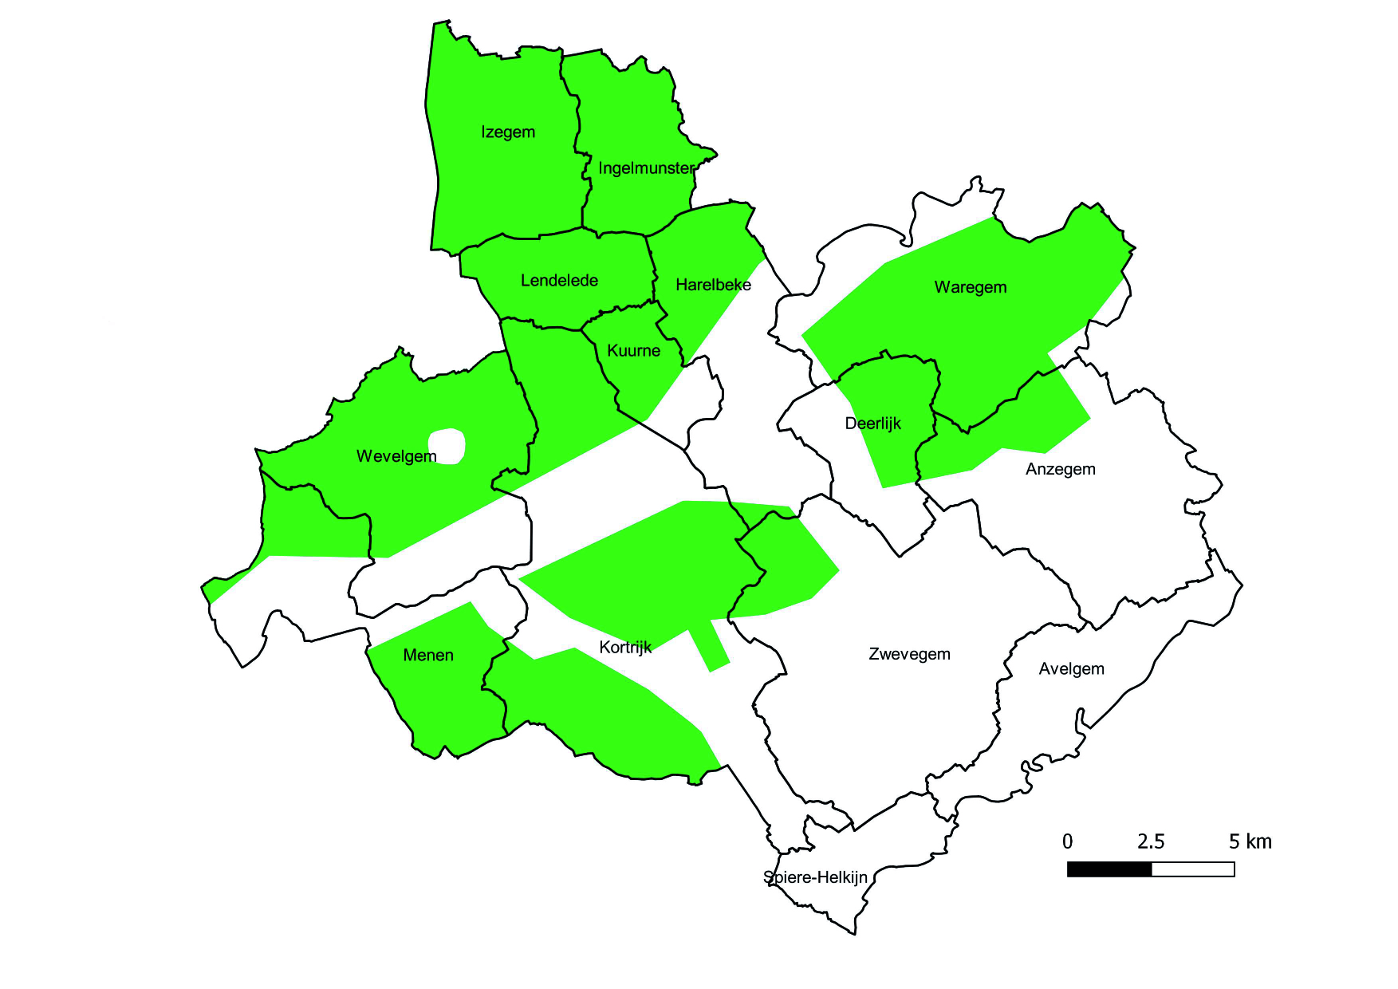
Windplan (2013)

Slide 8
Windplan -> stimulans tot effectieve realisatie
Beslissingsbevoegdheid -> gemeenten?
Beleidskeuzes <-> opportuniteiten (win for life)
Betrokkenheid & financiële participatie
Omgevingsfonds
Meer info: www.natuurkoepel.be/windenergie

